Slide 1
OsteoSarcopenia
JAIME HIDALGO ANFOSSI
MED INTERNA Y GERIATRIA
2024

Slide 2
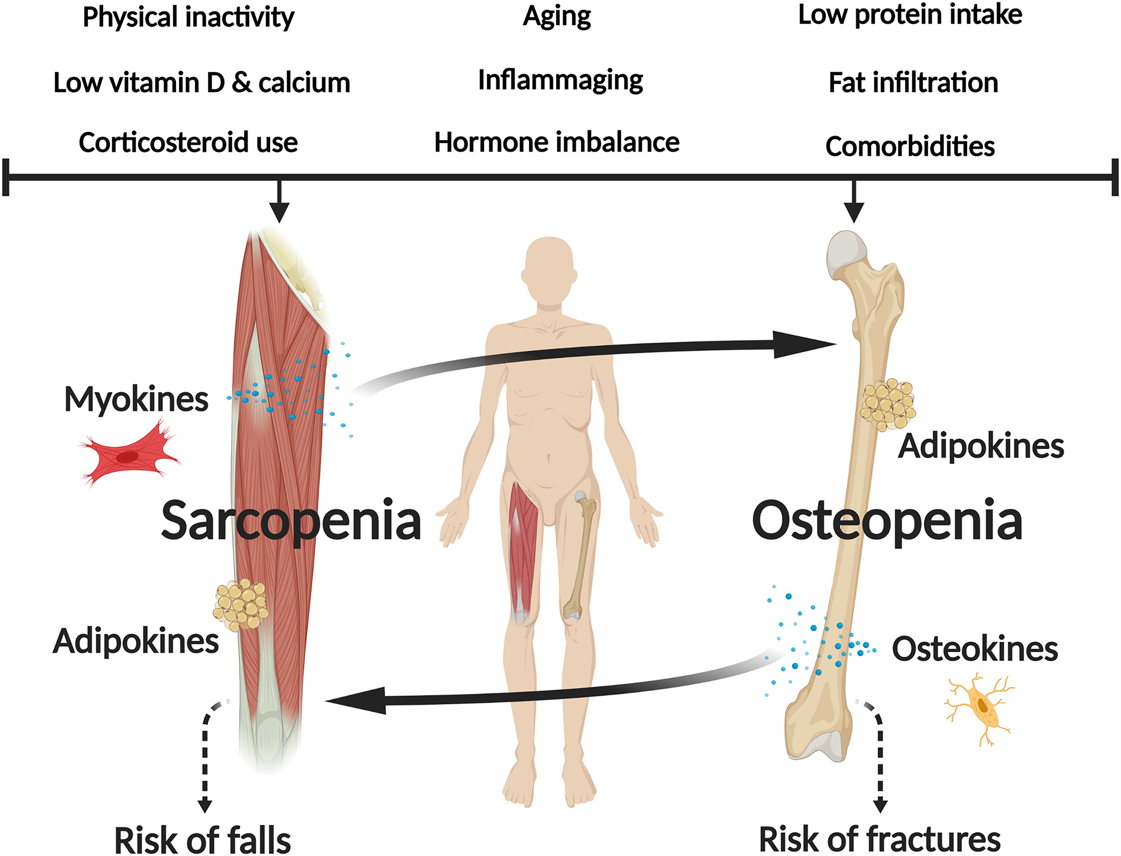
Journal of Cachexia, Sarcopenia and Muscle 2020; 11: 609–618

Slide 3
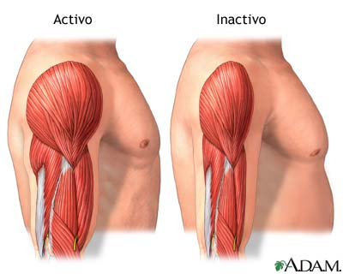
Sarcopenia
Definición:
Es la pérdida de masa muscular esquelética, fuerza y funcionalidad.

Slide 4
Evolución en Ciclo Vital
Peak masa muscular: segunda y cuarta décadas de la vida.
Se acompaña de inactividad física
Movilidad disminuida
Marcha lenta
Escasa resistencia física
Fragilidad (Rockwood)

Slide 5
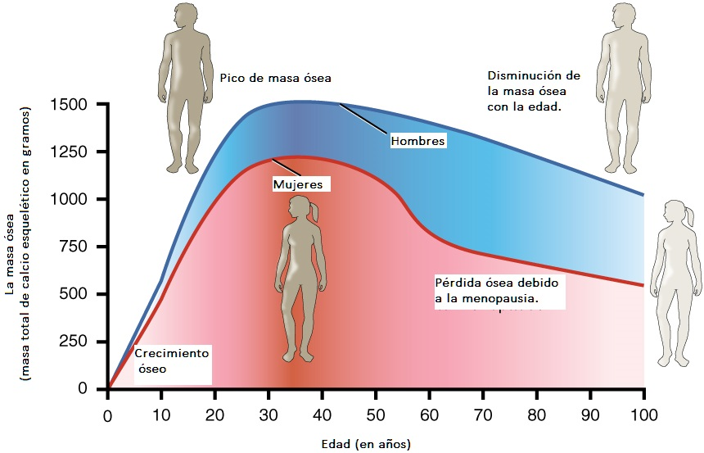
Masa ósea:
Empieza a disminuir un 0,5% a partir de los 30 anos
> en mujer posmenopáusica.

Slide 6
EPIDEMIOLOGIA
Osteoporosis
En mayores de 50 anos (OMS):
22,1% en mujeres / 6,6% en varones
30% en mujeres y el 8% en varones para el año 2025.
España:
22,6% en mujeres y en 5,4% en varones.
Criterios para osteopenia: 80% en mujeres mayores de 70 años
Arch Osteoporos. 2013;8:1–115
Med Clin (Barc). 2001;116:86–8

Slide 7
EPIDEMIOLOGIA
Sarcopenia:
Población europea >65 años: 9,25 y el 18%.
2045: 12,9 y el 22,3%.
La prevalencia España >70 años:
Institucionalizados :15,1 y 46,3% para varones y mujeres, respectivamente
En la comunidad 10 y 32,7%
Consulta de Geriatría 12,7 y 22,9%

Slide 8
EPIDEMIOLOGIA
Edad | Prevalencia de sarcopenia
60-70 años | 5-13%
>80 años | 11-50%
Cruz-Jentoft et al. 2010

Slide 9
EPIDEMIOLOGIA CHILE
Variables | 60-69 n=398 | 70-79 n=181 | ≥ 80 n=25 | Total n=604
Con puntos de corte chilenos | 10,6 | 17,1 | 32,1 | 13,5
Ref. Arroyo, Lera, Sánchez Albala et al. Rev med chile 2007

Slide 10
CHILE
Rev. méd. Chile vol.150 no.8 Santiago ago. 2022

Slide 11
EPIDEMIOLOGIA
Osteosarcopenia;
Prevalencia 5-37%
> mujeres que en hombres.
> Pacientes con Fragilidad y comorbilidad
Edad ≥ 80 años
Historia de caídas

Slide 12
FACTORES DE RIESGO

Slide 13
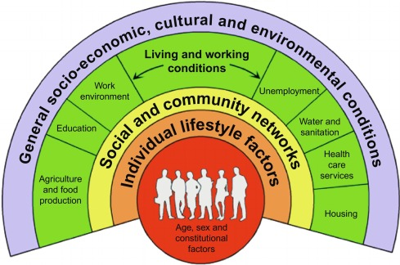
FACTORES DE RIESGO

Slide 14
FISIOPATOLOGIA
ACTIVIDAD FISICA
MOVILIDAD
FUNCIONALIDAD
OSTEOSARCOPENIA
DISMOVILIDAD
DEPENDENCIA
FRAGILIDAD

Slide 15
FISIOPATOLOGIA
Disminución de fuerza y de masa muscular.
Disminución de fibras musculares (fibras rápidas tipo 2).
Denervación de fibras musculares restablecida por neuronas motoras más lentas.
Células satélites encargadas de regeneración de fibras musculares son menos numerosas.
Hormonas (GH, IFG-1, andrógenos)

Slide 16
Causas

Slide 17
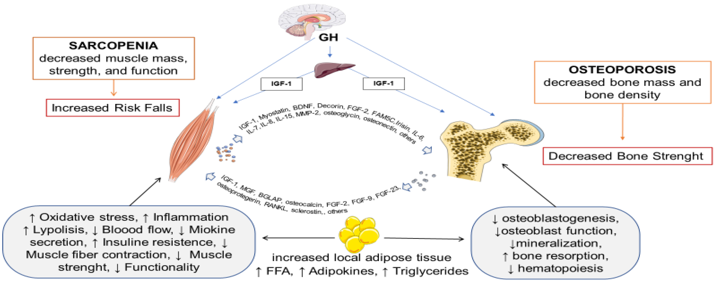
Int. J. Mol. Sci. 2022, 23, 5591

Slide 18
Sarcopenia y Obesidad
Clin Geriatr Med. 2011 Aug;27(3):401-21

Slide 19
Lipotoxicidad
Lípidos intracelulares: acumulación de dervados lipídicos: ceramidas, diacilglicerol, etc.
Bloquea acción de insulina
Bloquea síntesis de proteínas
Aumenta estado proinflamatorio.
El tamaño de adipocitos aparece disminuido en AM
Aumenta la infiltración ectópica: Músculos.

Slide 20
IMPACTO
SARCOPENIA
HOSPITALIZACIONES
MORTALIDAD
DECLINACION FUNCIONAL
CAIDAS
INSTITUCIONALIZACION
FRAGILIDAD

Slide 21
OSTEOSARCOPENIA
Fracturas
Fragilidad
Mayor Dependencia
Calidad de Vida
Gasto en Salud
Institucionalización
Depresión
Mortalidad

Slide 22
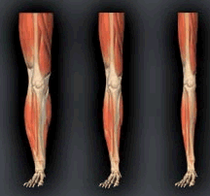
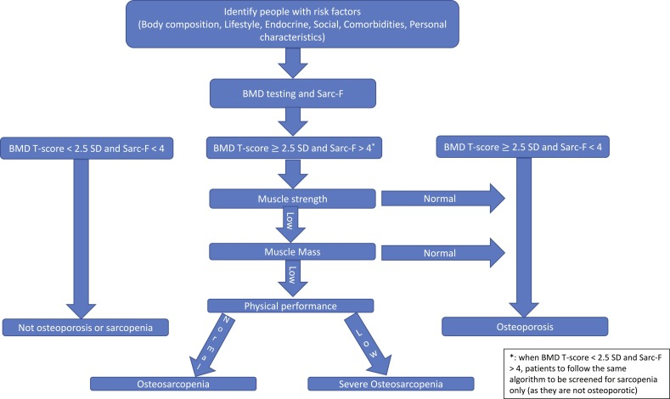
DIAGNOSTICO

Slide 23
DIAGNOSTICO

Slide 24
DIAGNOSTICO

Slide 25
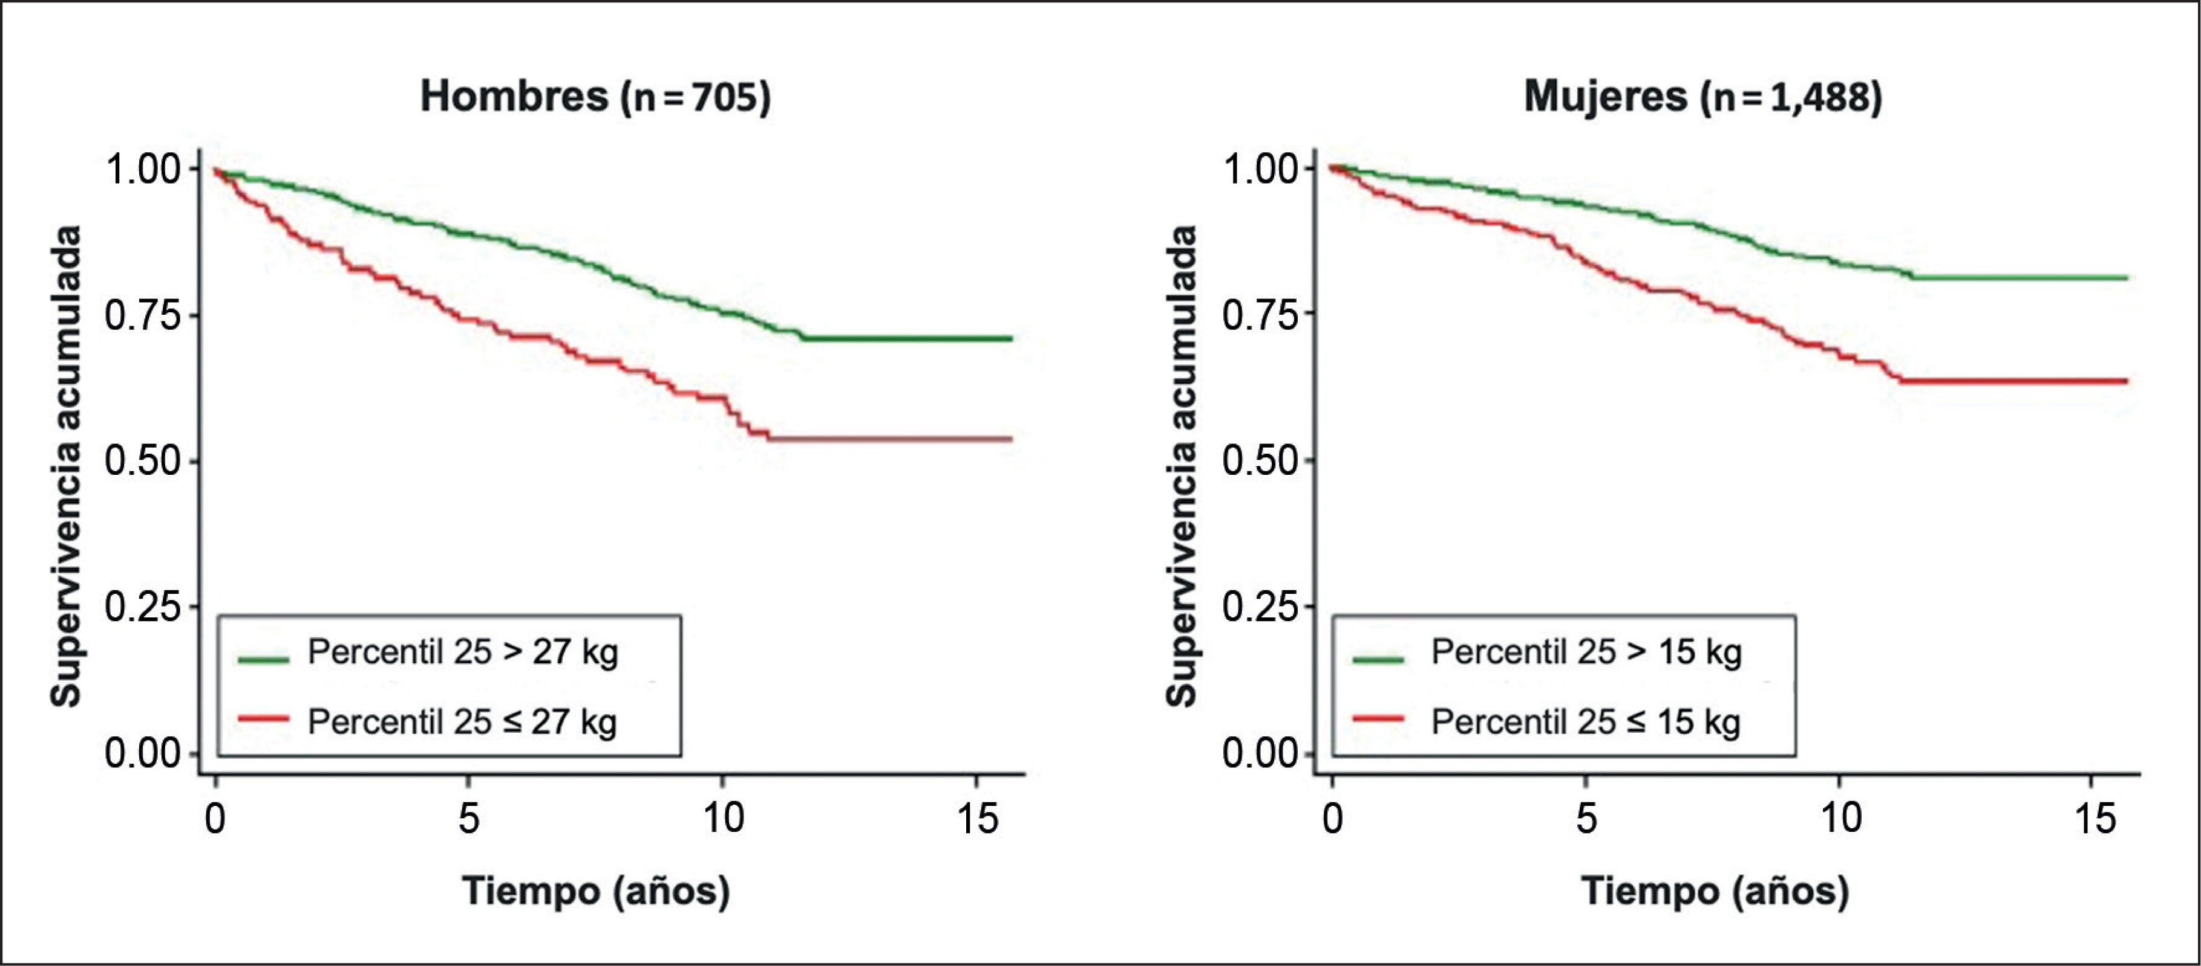
DIAGNOSTICO: Handgrip (Chile)
Rev. méd. Chile vol.150 no.8 Santiago ago. 2022

Slide 26
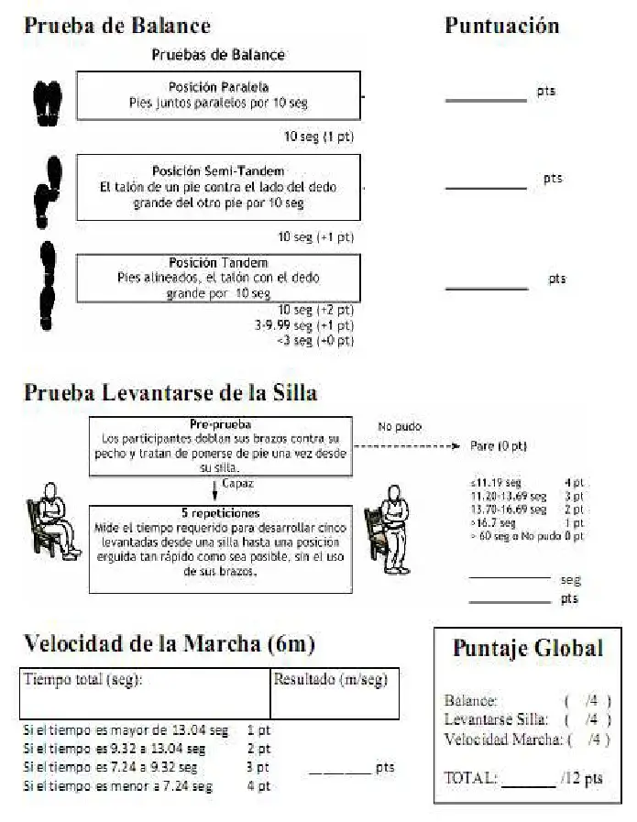
DIAGNOSTICO

Slide 27
DENSITOMETRIA OSEA
Mujeres y hombres con sospecha o actual fractura por fragilidad
Mujeres posmenopáusicas > 65 anos ˜ y hombre > 70 anos ˜ con algún/os de los factores de riesgo asociados
Factores de riesgo mayores
Tratamiento con prednisona a dosis > 7,5 mg/día durante más de 3 meses
Antecedentes familiares de fractura de cadera
IMC < 20 kg/m2
Menopausia precoz < 45 años no tratada
Caídas (> 2 en el último año)

Slide 28
Factores de riesgo menores
Tabaquismo activo
Ingesta enólica > 20 U/semana en hombres y 13 U/semana en mujeres
Enfermedades crónicas que disminuyan la DMO (p. ej. artritis reumatoide, hiperparatiroidismo, síndromes malabsortivos. . .)
Tratamiento con fármacos que disminuyan la DMO (p. ej. anticonvulsivantes, heparina, inhibidores de la aromatasa. . .)

Slide 29
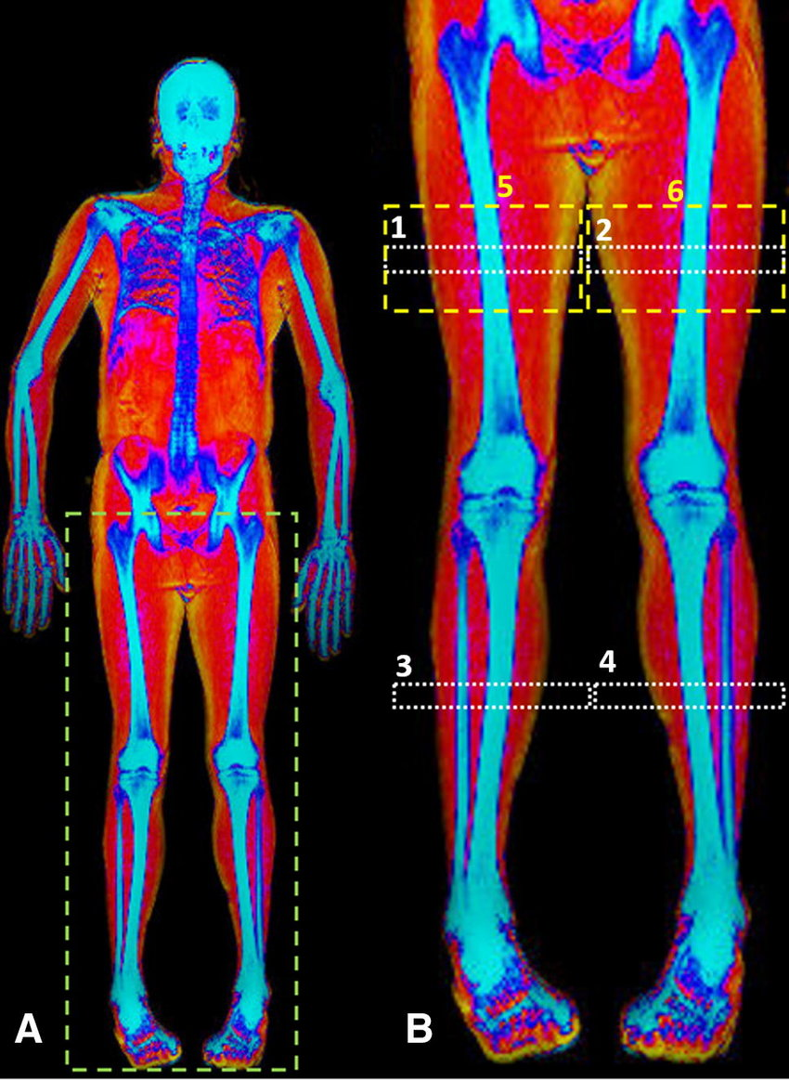
Diagnóstico
RNM: mejor standard, caro.
TAC
DXA (dual energy x - ray absortometría.)
Sobreestima masa muscular (incluye edema y grasa infiltrada).
Impedanciometría bioeléctrica (hidratación raza, edad).
Calcified Tissue International. 105.

Slide 30
Tusseu Compass
https://www.researchgate.net/publication/352725278_Validation_of_a_semiautomatic_image_analysis_software_for_the_quantification_of_musculoskeletal_tissues

Slide 31
TRATAMIENTO

Slide 32
EJERCICIO
Hipertrofia muscular: ocurre cuando la síntesis de proteínas es mayor a la degradación.
Ejercicios de resistencia: hipertrofia en fibras musculares tipo 1 y tipo 2.
Seguros aún en presencia de comorbilidades.
Resultados de programas de entrenamientos: VIVIFRAIL, OTAGO

Slide 33
Ejercicio y actividad física
Ejercicio aeróbico
Acondicionamiento cardiaco
Resistencia al esfuerzo
Volumen mitocondrial y actividad enzimática
Disminución de masa grasa
Ejercicio de resistencia
Aumenta masa y fuerza muscular
Reduce sarcopenia
Entrenamiento intensivo de 10 a 12 semanas.
Journal of Cachexia, Sarcopenia and Muscle. 10.1002/jcsm.12567.

Slide 34
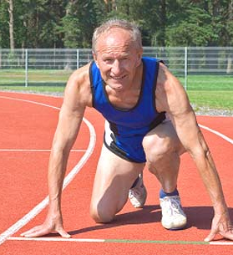
Entrenamiento de resistencia progresivo
Funcionalidad
Velocidad de la marcha
Subir escalas
Balance

Slide 35
EJERCICIO

Slide 36
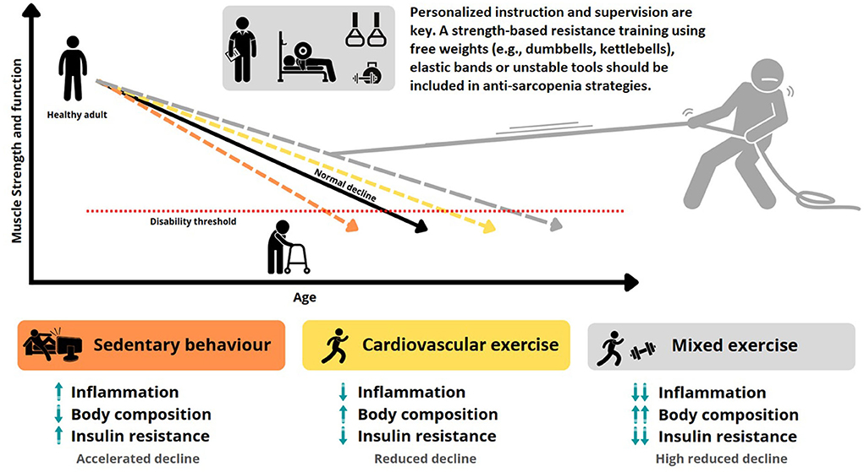

Slide 37
Nutrición
Bajo aporte dietario de proteínas: sarcopenia.
Recomendación 1.5 g /Kg/ día proteína.
Muy mayores: aporte de proteína y energía aumentado.
Alimentación equilibrada: efectos adicionales del ejercicio.
Aportes nutricionales: reducen adherencia al tratamiento.

Slide 38
Dieta Mediterránea
Vegetales (frutas, verduras, legumbres, frutos secos, pan y otros cereales).
Aceite de oliva.
Pescado.
Carnes rojas en poca cantidad.
Consumo regular de vino en cantidades moderadas.
Asegurar aporte proteico 1 – 1,5 g/kg/ día.
Recurrir a suplementos proteicos

Slide 39
Vitamina D
Fundamental en metabolismo óseo.
Desciende a un 25 % en ancianos.
Vit. D se una a receptor de Vit. D en músculo esquelético promoviendo la síntesis de proteínas y la incorporación de calcio al miocito.
Su carencia: atrofia fibras musculares.
Grave:
Atrofia musculatura proximal, incapacidad para incorporarse desde una silla y subir escalas, dificultad en balance axial.

Slide 40
Aporte: 400 y 600 UI/ día.
Niveles bajos 30 – 75 % de AM
Sugeridos 700 y 100 UI/ día
Enriquecimiento de alimentos: leche, jugo de naranja, margarina.
Luz solar.

Slide 41
OSTEOPOROSIS
Alendronato (NNT fractura vertebral 15, NNT fractura cadera 91)
Risedronato (NNT fractura vertebral 10, NNT fractura cadera 91)
Zoledronato (NNT fractura vertebral 14, NNT fractura cadera 91)
Denosumab (NNT fractura vertebral 21, NNT fractura cadera 334)
Teriparatida (NNT fractura vertebral 12)
Ranelato de estroncio (NNT fractura vertebral 9, NNT fractura cadera 48)

Slide 42
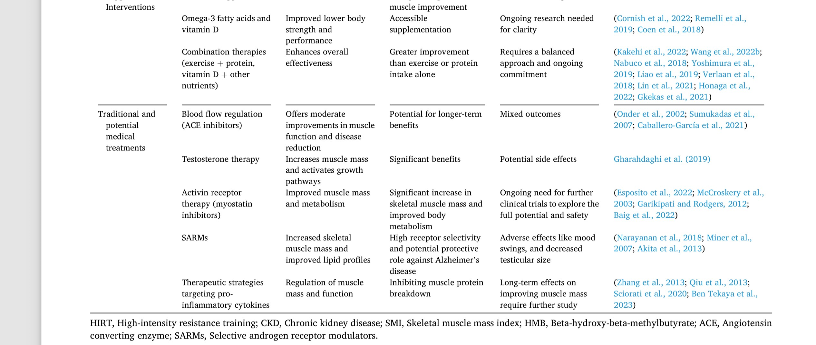
Otras terapias

